Slide 1
RECAP SW1 29.09.2017
Daniel Zimmermann
Dario Stalder

Slide 2
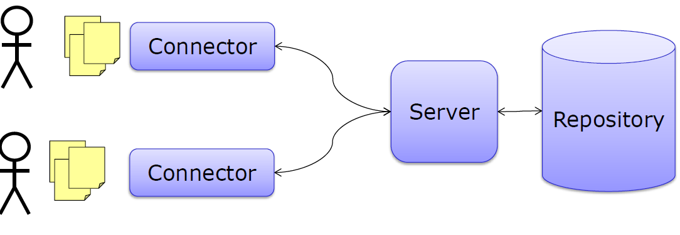
VCS – Version Control Systems
Notes:
NOTIZ: Wenn Sie Bilder auf dieser Folie ändern möchten, wählen Sie sie aus, und löschen Sie sie. Klicken Sie anschließend auf das Symbol "Bild einfügen" im Platzhalter, um Ihr eigenes Bild einzufügen.

Slide 3


Zwei Bilder mit Beschriftungen
Beschriftung
Beschriftung
Notes:
NOTIZ: Wenn Sie Bilder auf dieser Folie ändern möchten, wählen Sie sie aus, und löschen Sie sie. Klicken Sie anschließend auf das Symbol "Bild einfügen" im Platzhalter, um Ihr eigenes Bild einzufügen.

Slide 4



Drei Bilder mit Beschriftung
Beschriftung
Notes:
NOTIZ: Wenn Sie Bilder auf dieser Folie ändern möchten, wählen Sie sie aus, und löschen Sie sie. Klicken Sie anschließend auf das Symbol "Bild einfügen" im Platzhalter, um Ihr eigenes Bild einzufügen.

Slide 5





Fünf Bilder
Notes:
NOTIZ: Wenn Sie Bilder auf dieser Folie ändern möchten, wählen Sie sie aus, und löschen Sie sie. Klicken Sie anschließend auf das Symbol "Bild einfügen" im Platzhalter, um Ihr eigenes Bild einzufügen.

Slide 6
QUIZ QUESTIONS

Slide 7
QUIZ QUESTION 1
F: Was wird bei einem pessimistischen
A: Beim Object-File handelt es sich um eine binäre Datei. Der Code ist identisch, jedoch Debug-Pfade, Zeitstempel etc. sind nicht dieselben, was zu schweren Fehlern führen kann.

Slide 8
QUIZ QUESTION 2
F: Warum stellt man das Object-File (z.B main.obj) nicht in ein Verwaltungssystem wie beispielsweise GitHub?
A: Beim Object-File handelt es sich um eine binäre Datei. Der Code ist identisch, jedoch Debug-Pfade, Zeitstempel etc. sind nicht dieselben, was zu schweren Fehlern führen kann.

Slide 9
QUIZ QUESTION 3
F: Was könnte der Grund sein, dass, man das Projekt plötzlich nicht mehr übersetzen kann)
A: ProcessorExpert.pe Daten schauen, dass es keine Konflikte gibt.
Ansonsten besser auf alten Stand zurücksetzen, falls es nicht mehr geht

Slide 10
Sind noch Fragen aufgetaucht?

